Slide 1
資料２
大阪府における中学校等の部活動の実態
部活動実態調査
調査対象（令和４年度）
市町村立中学校（２７７校） 及び 義務教育課程後期課程（８校）
市町村教育委員会（政令市を除く）
＊本調査の数値はいずれも７月１日時点で調査
＊入部者数は、２つ以上の部活に入部している生徒の延べ人数としている。
生徒加入状況 及び 部活動設置状況の推移
（１）全体（運動部＋文化部）

Slide 2
資料２
大阪府における中学校等の部活動の実態
生徒加入状況 及び 部活動設置状況の推移
（２）運動部
（３）文化部

Slide 3
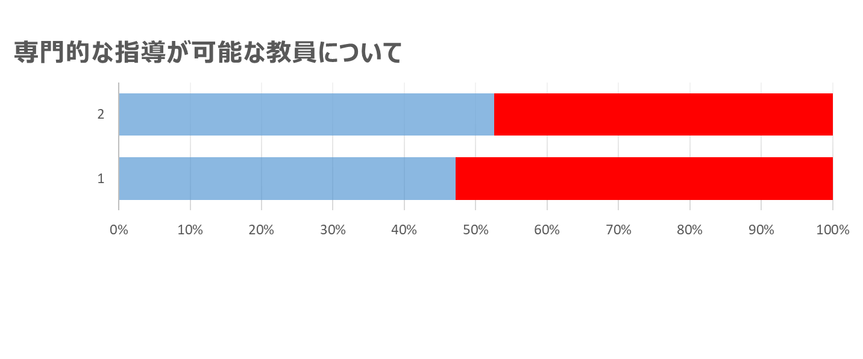
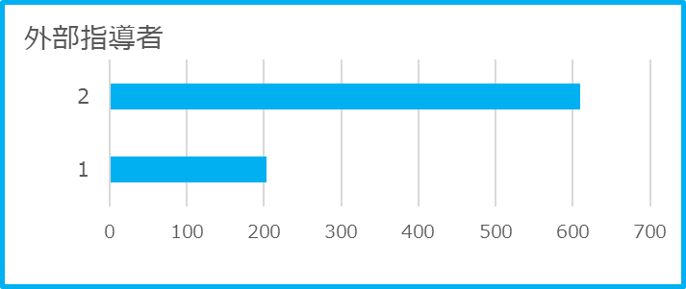
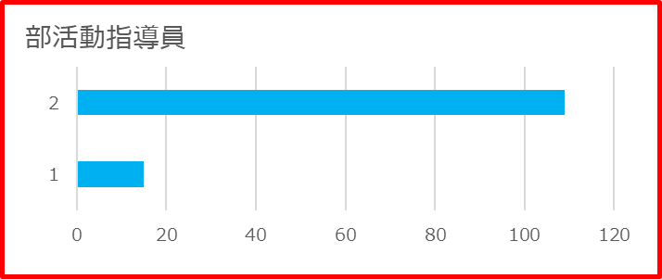
資料２
大阪府における中学校等の部活動の実態
指導者の配置状況
＊「専門的な指導ができる教員」・・・次の条件いずれかの該当者とする。
・競技経験がある。
・長年、顧問として携わり、指導ができる。
・研修等を受け、専門性を培った。（独学も含む）
専門的な指導ができる 52.6％
専門外 47.4％
専門的な指導ができる 47.2％
専門外 52.8％
609人
109人
203人
15人
＊外部指導者は、卒業生等のボランティアも含む。大会や練習試合等への
引率等を単独で行うことができない。
（令和５年度より、中体連主催大会では、単独の引率・監督が可能となった）
＊部活動指導員は、校長の監督を受け、部活動の実技指導、大会・
練習試合等の引率等を行う。
(部活動指導員とは、学校教育法施行規則第78条の２に基づく「学校職員」)

